Slide 1
APIs
https://github.com/feh5470/APIs

Slide 2
Was ist eine API?
API = Application Programming Interface
Kommunikation zweier Systeme
Codedetails im Hintergrund
https://github.com/feh5470/APIs

Slide 3
Wozu braucht man APIs?
Daten über JSON oder XML bekommen (z.B. Wetterdaten)
Client stellt Anfrage an einen Server
v.A. in großen Softwareprojekten nützlich
  viele Nutzer auf einmal
  jederzeit, schnell aufrufbar
https://github.com/feh5470/APIs

Slide 4
Aufrufen einer API
oft auch als CSV-Datei verwendbar Ϟ unsauber!
RESTful, SOAP, GraphQL wichtigste API-Typen
https://github.com/feh5470/APIs

Slide 5
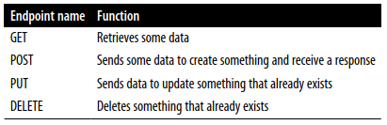
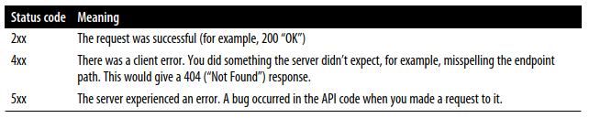
Aufrufen einer API
Die wichtigsten API Anfragen: UNSD SDGs API
Die häufigsten Status-Codes beim Anfragen einer API:
https://github.com/feh5470/APIs

Slide 6

Aufrufen der SDG API
(SDG = Sustainable Development Goals)
Requests library -> Jupyter Notebook
2. Dokumentation der API ansehen (oft Swagger UI)
UNSD SDGs API
3. Aufgabe 1 lösen
https://github.com/feh5470/APIs

Slide 7
Eigene API erstellen
Verschiedene Frameworks: Flask, Django, FastAPI
FastAPI am einfachsten
https://github.com/feh5470/APIs

Slide 8
Eigene API erstellen
FastAPI in bash installieren
-> pip install fastapi
2. Uvicorn in bash installieren
-> pip install uvicorn
3. Falls fehlend Pydantic in bash installieren
-> pip install pydantic
4. Aufgabe 2 lösen
(evtl. virtual environment nötig)
https://github.com/feh5470/APIs

Slide 9
Zusammenfassung
API kann viele verschiedene Endpoints haben
Mit der Requests library kann eine API aufgerufen werden
Antwort des Servers beinhaltet einen Statuscode und angefrageten Daten.
Eigene API mit FastAPI
Aufrufbar über web server library (z.B.Uvicorn)
https://github.com/feh5470/APIs

Slide 10
Fazit
Auf API zugreifen für Daten
API erstellen um Code zu teilen
APIs können Zeit und Arbeit sparen
https://github.com/feh5470/APIs

